Slide 1


MEDIA MENGAJAR
BUPENA
UNTUK SD/MI KELAS 1
BAHASA INDONESIA
Notes:
Warna tulisan BUPENA disesuaikan dgn jenjang kelas

Slide 2


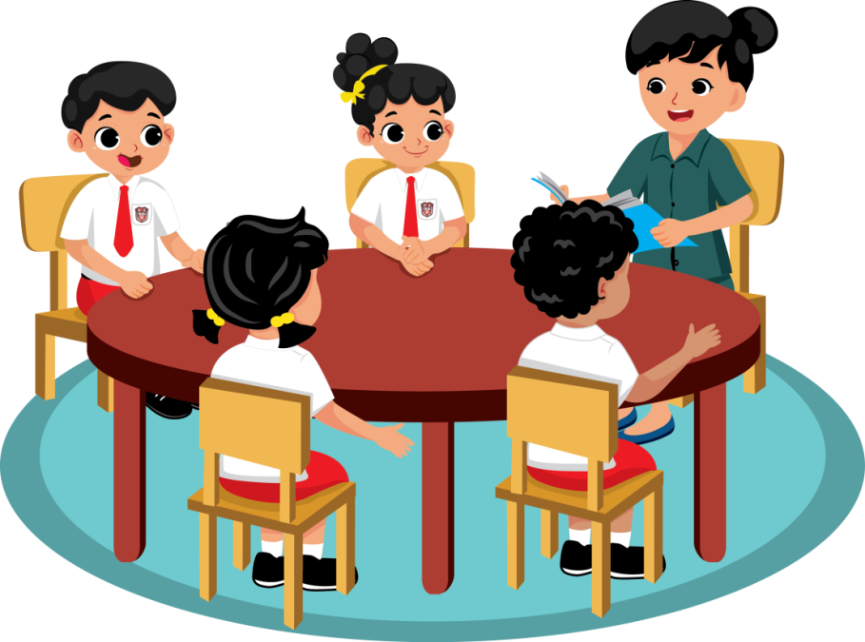
BAB
3
Menjaga Diri dari Kuman
A. Melengkapi Kalimat berdasarkan Cerita yang Didengar
Ayo, ingat kembali sikap yang tepat saat mendengarkan cerita.

Slide 3
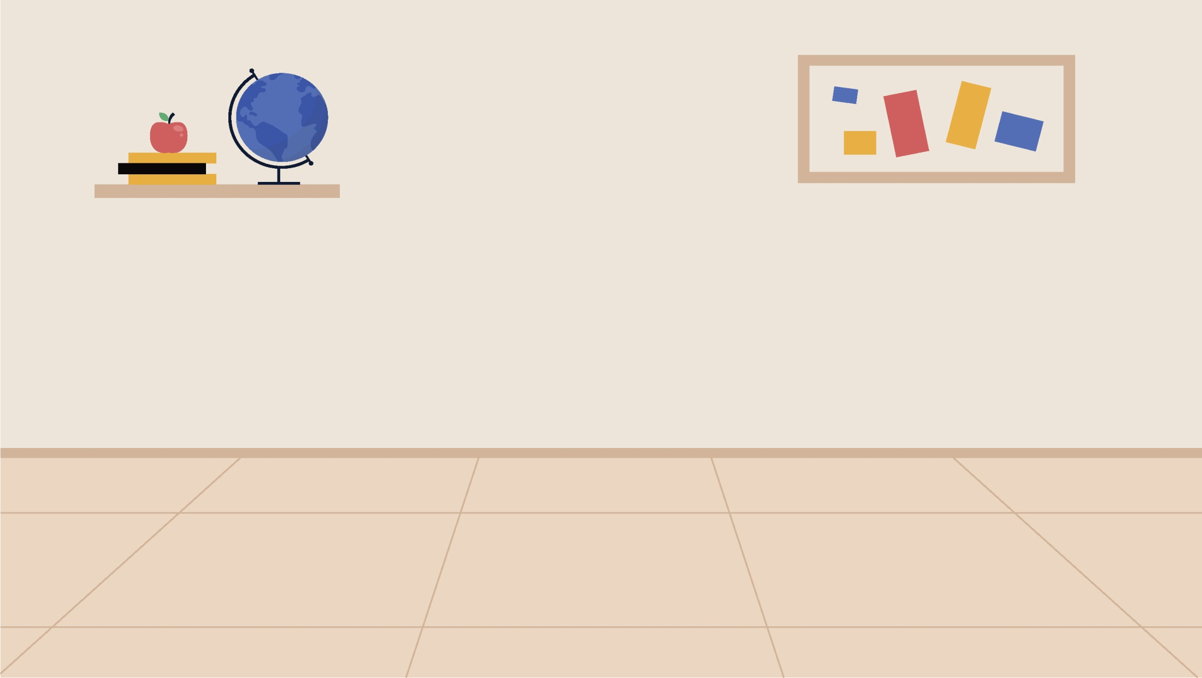


Berikut sikap yang tepat saat mendengarkan cerita.
Duduklah dengan tenang dan jangan bersuara.
Dengarkan cerita dengan saksama.
Catatlah hal-hal penting dalam cerita.

Slide 4

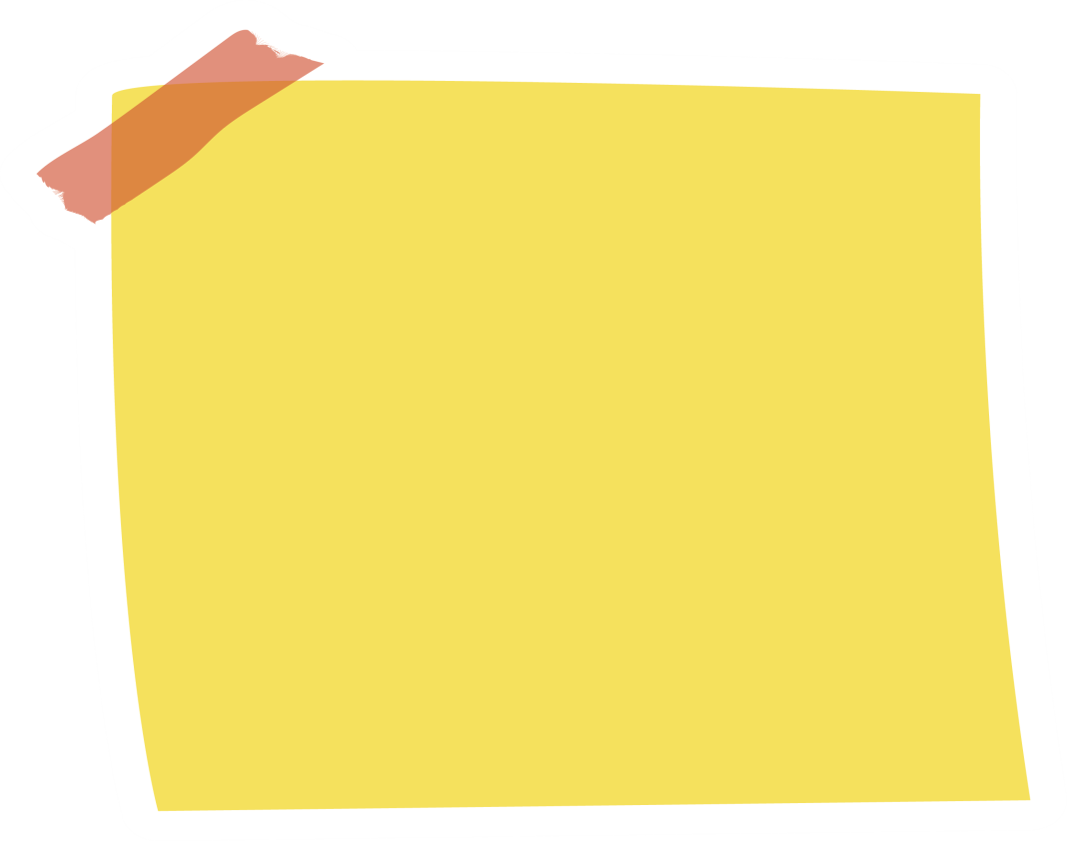
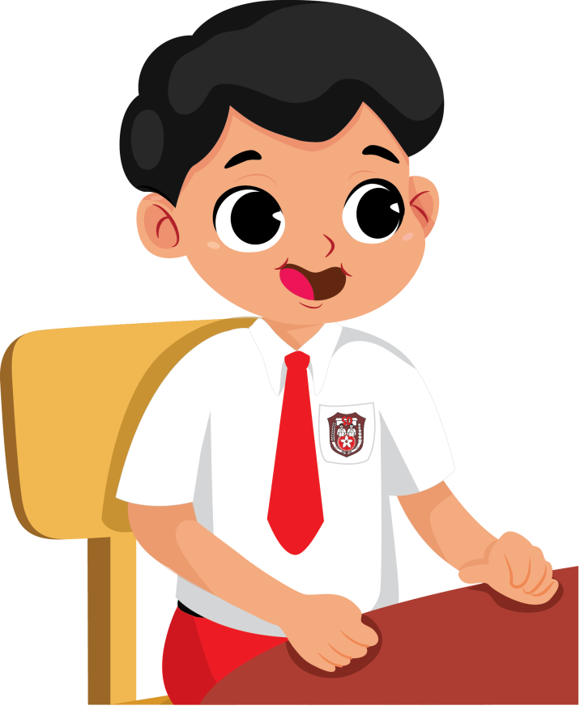
Setelah memahami cerita, kita dapat menceritakannya kembali.
Misalnya, dengan cara menjawab pertanyaan.

Slide 5


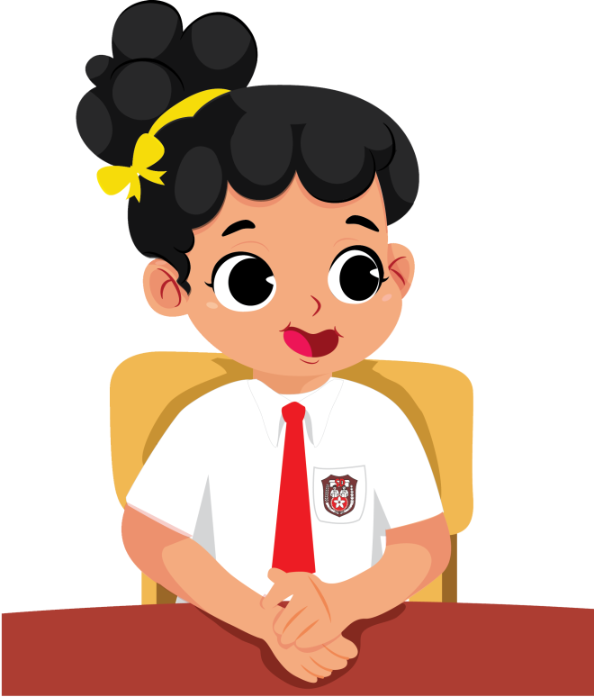
Kita juga dapat melengkapi kalimat sesuai isi cerita.
Dapat juga melengkapi kalimat dengan gambar.

Slide 6
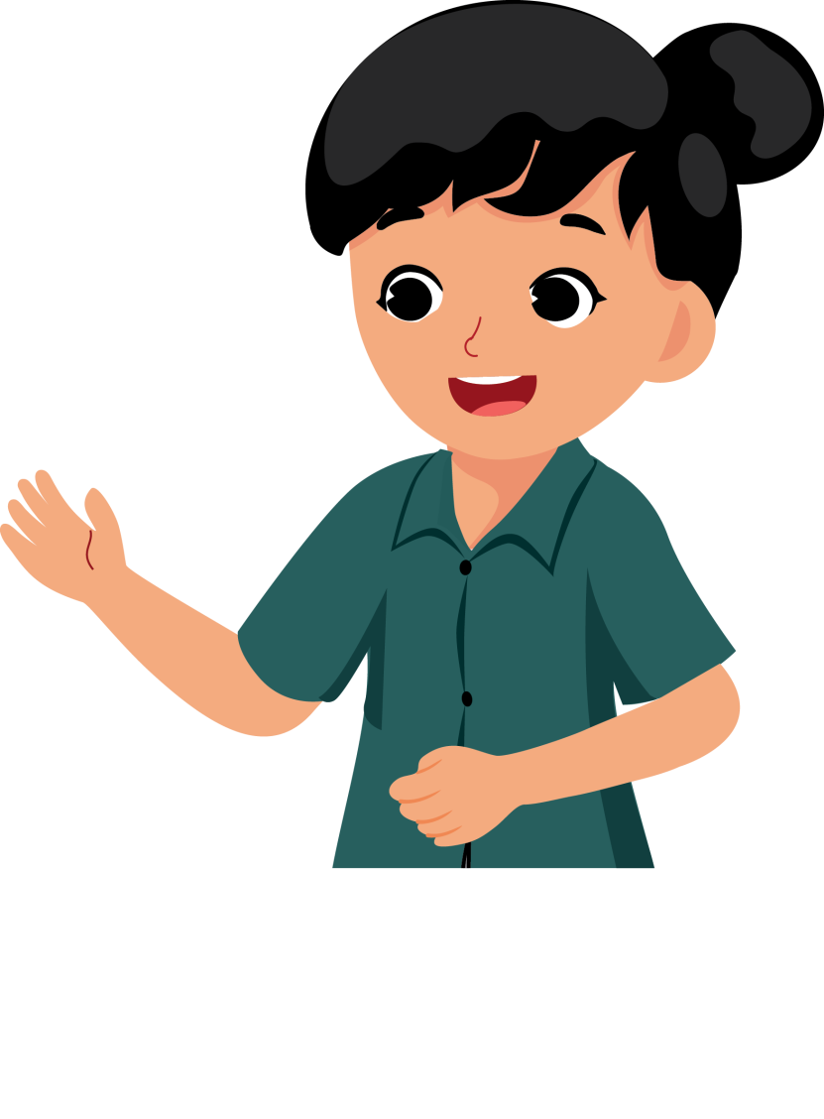

B. Kata yang Diawali ka-, ki-, ku-, ke-, dan ko-
Ayo, membaca kata-kata.

Slide 7

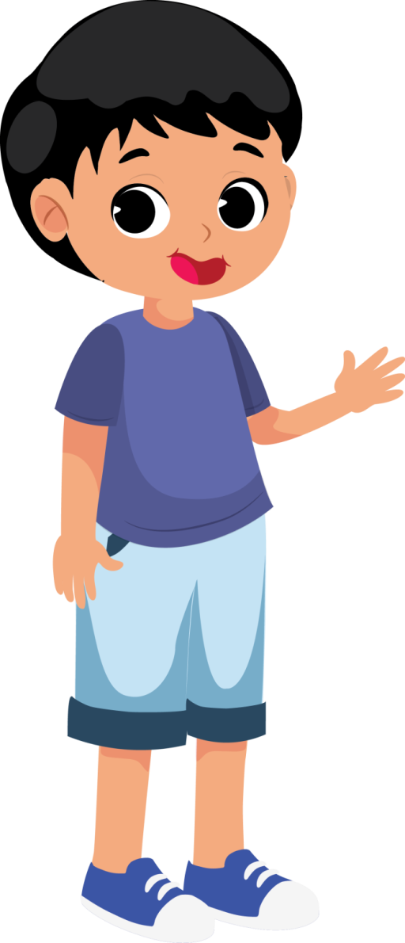
Kata-kata berikut diawali suku kata ka-, ki-, ku-, ke-, dan ko-.

Slide 8
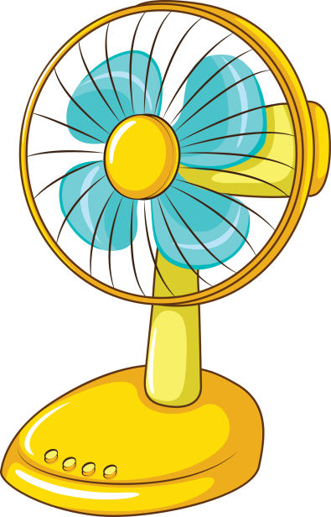
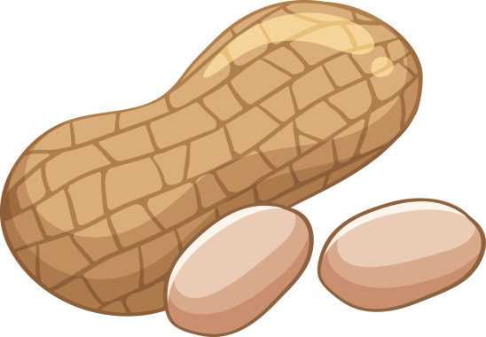

Kacang
Kipas
ka-cang
ki-pas

Slide 9
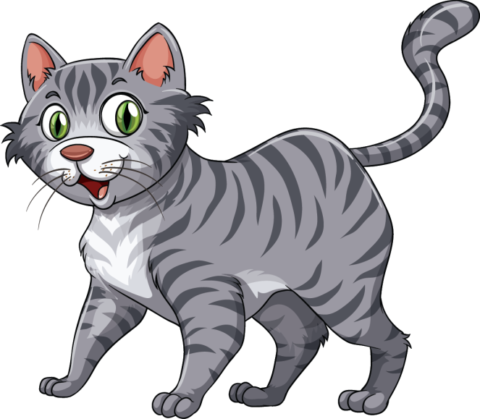
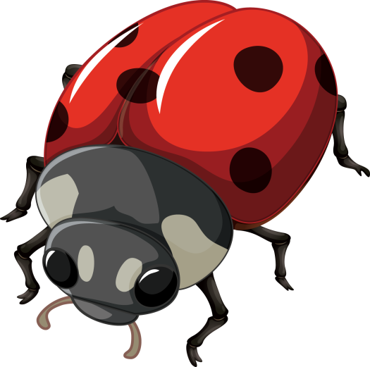
Kucing
Kepik
ku-cing
ke-pik

Slide 10
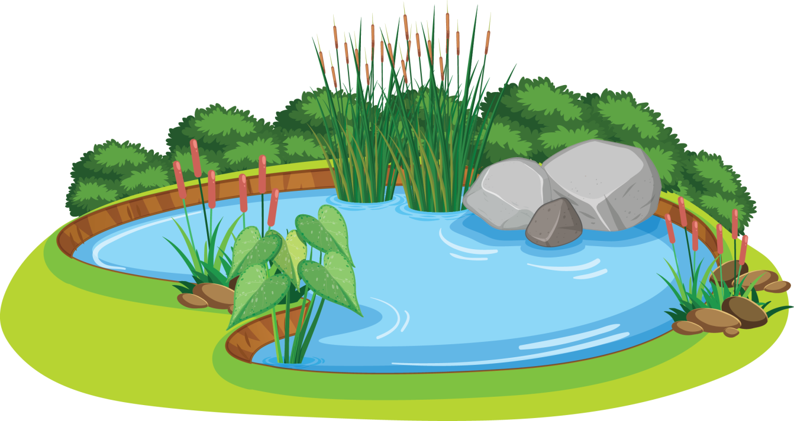
Kolam
ko-lam

Slide 11
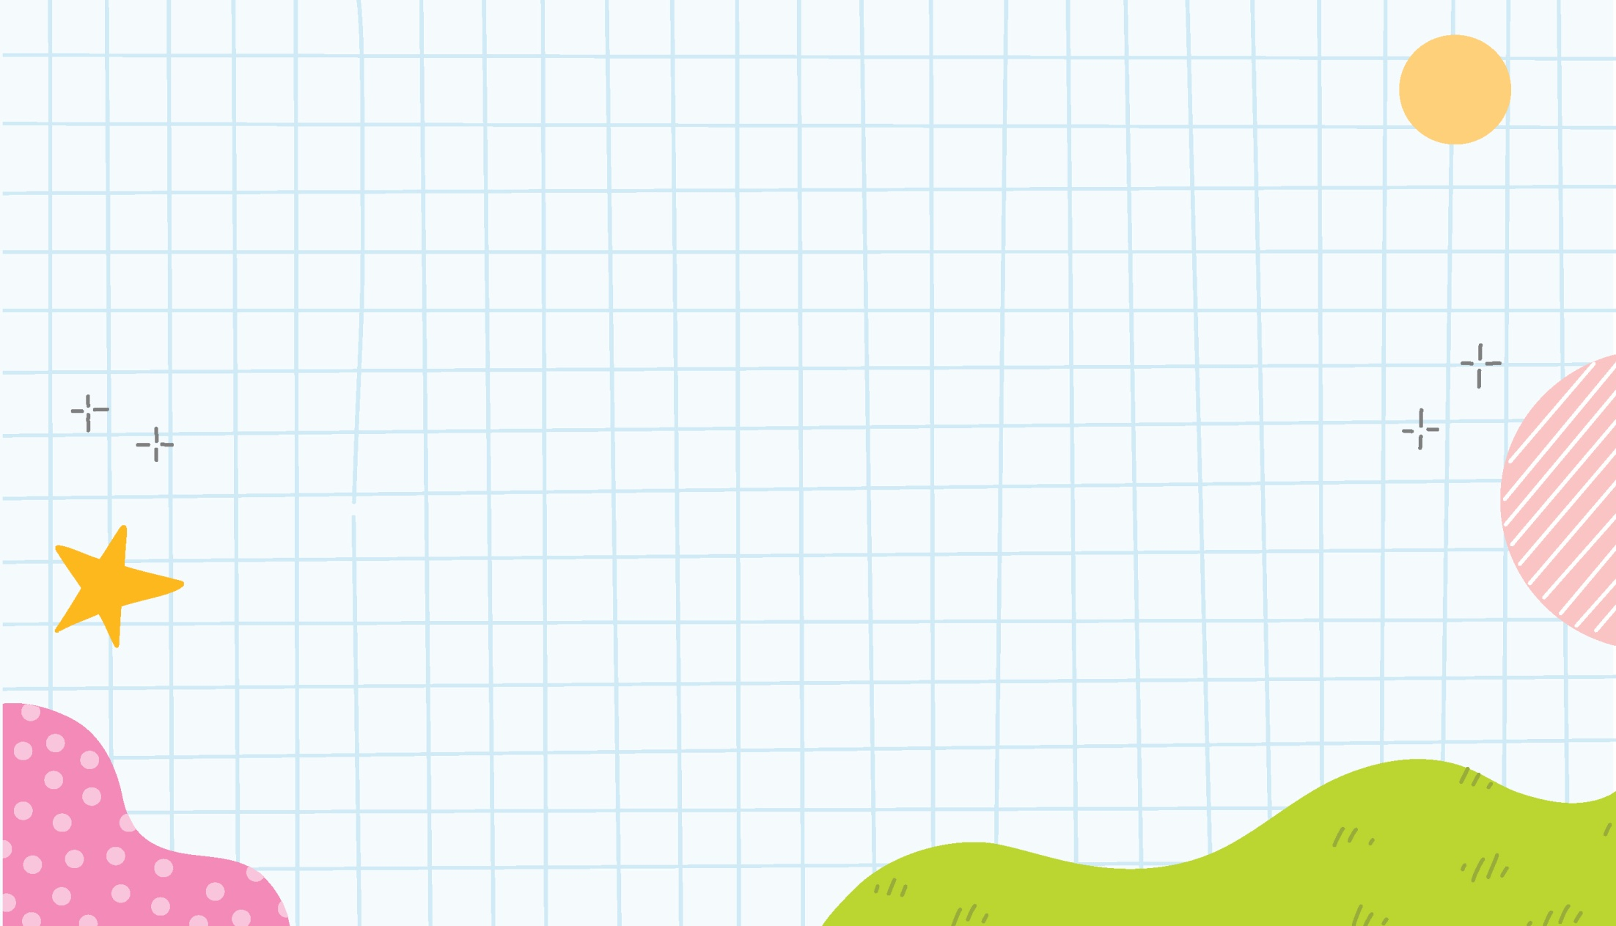
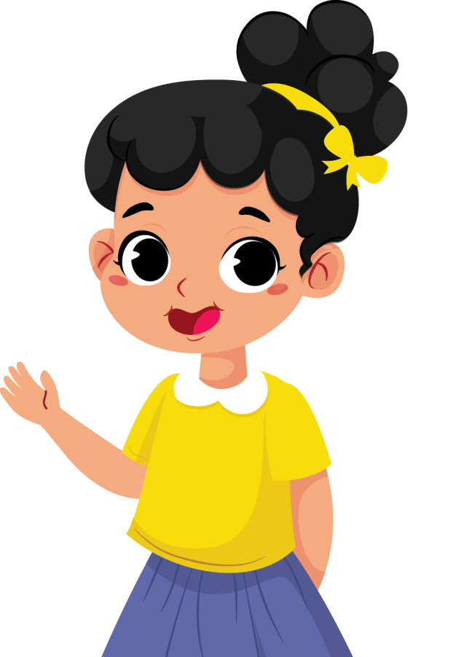
C. Menceritakan Kembali Gambar yang Diamati
Kamu dapat menceritakan kembali gambar yang kamu amati.
Perhatikan gambar dengan baik.
Sebutkan tokoh dalam gambar.
Sebutkan tempat dalam gambar.
Sebutkan waktu dalam gambar.
Sebutkan juga kejadian dalam gambar.

Slide 12

BAB
4
Aku Pasti Bisa
A. Kosakata tentang Gerakan dalam Cerita
Ketika menyimak cerita, kamu mendengar banyak kosakata.
Kosakata adalah kumpulan kata-kata.
Ada kosakata tentang gerakan.

Slide 13


Ada banyak gerakan dalam cerita.
Selanjutnya, tirukan gerakan-gerakan pada gambar berikut.

Slide 14
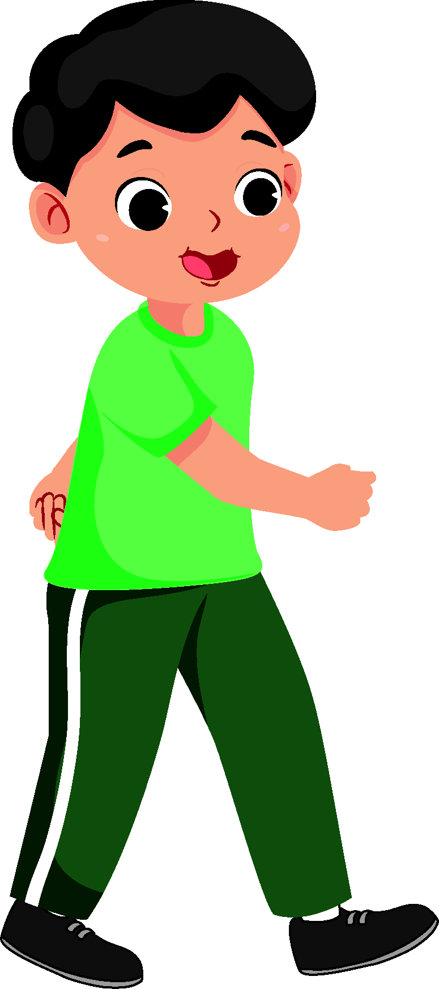
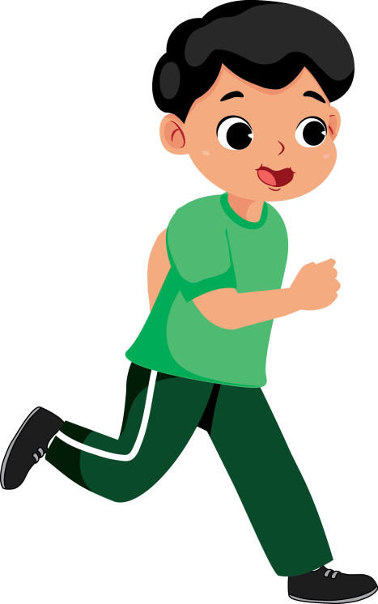

Perhatikan gerakan-gerakan berikut.
Berjalan
Berlari

Slide 15
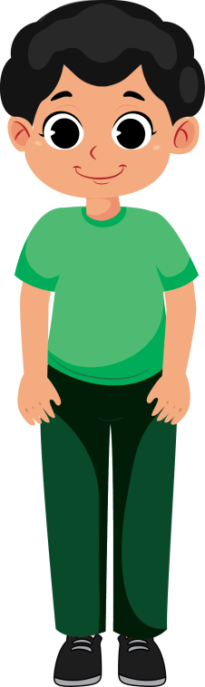
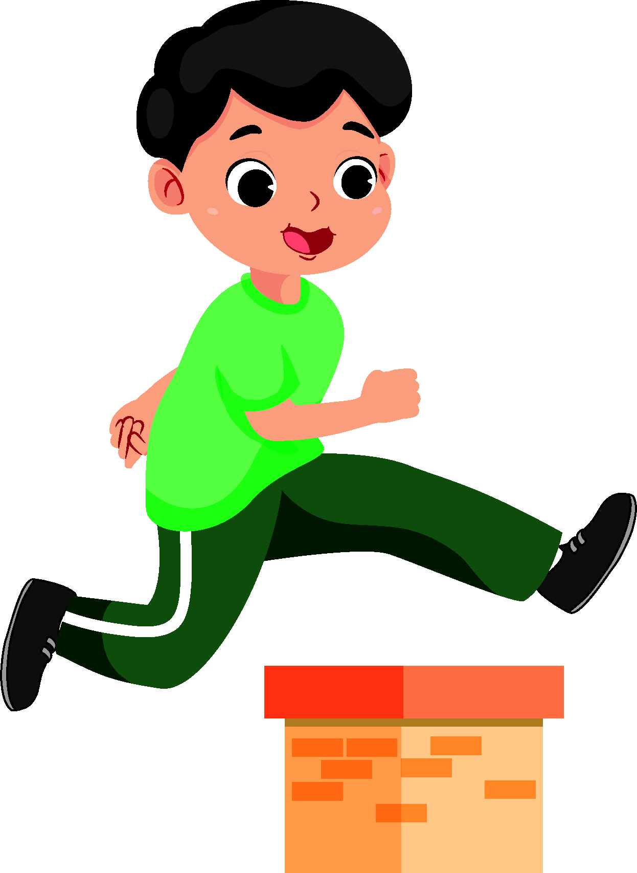
Berdiri
Melompat

Slide 16
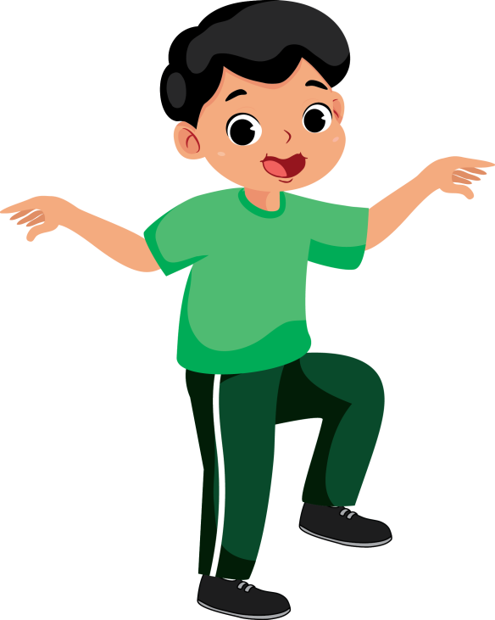
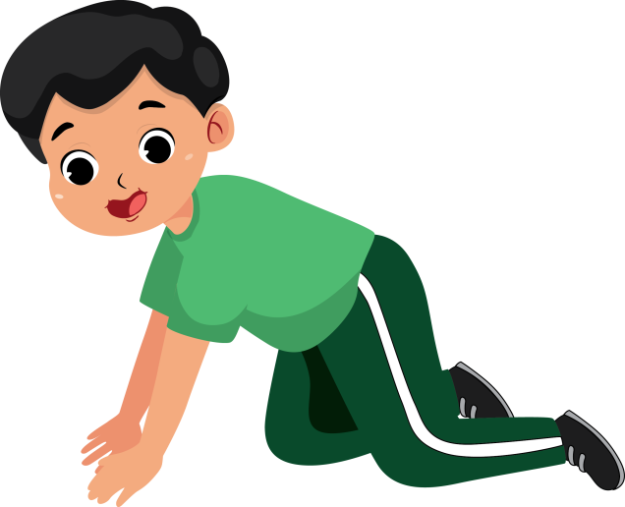
Terbang
Merangkak

Slide 17
C. Bercerita dengan Runtut
Kamu dapat menceritakan kembali isi teks.
Ceritakan isi teks dengan runtut.
Runtut artinya berurutan.
Ceritakan kembali langkah-langkah secara berurutan dengan kata-katamu sendiri.

